Slide 1

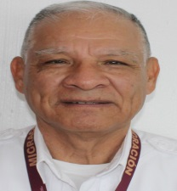

COLIMA
TRAYECTORIA INM
Año de ingreso al INM: 2021
Oficina de Representación en el Estado Colima
16/01/2024 - a la fecha: Titular de la Oficina de Representación.
Oficina de Representación en el Estado de Campeche
16/07/2021 – 15/01/2024: Titular de la Oficina de
Representación.
CARRERA PROFESIONAL
Cuenta con una trayectoria de más de 30 años de experiencia en la Marina de México, ocupando los siguientes cargos, entre otros:
Comandante de la Novena Zonal Naval;
Oficial de Cargo de Navegación, Máquinas, Operaciones y Logística;
Jefe de la Sección de Inteligencia y Operaciones;
Titular de la Residencia del Dragado del Pacífico en Mazatlán, Sinaloa.
Subdirector Operativo del CC2 del Estado Mayor General de la Armada;
Agregado Naval de la Embajada de México en Panamá, Costa Rica y Nicaragua.
Contralmirante
Gil Manuel Larios Gutiérrez
Formación
Académica
Maestría en Seguridad Nacional.
Maestría en Administración Naval.
Licenciatura en Ingeniería en Ciencias Navales.
Información de Contacto
 Personal: 5618038830
Trabajo: 3143321730
ext. 8350228
Institucional:
glarios@inami.gob.mx

